Slide 1
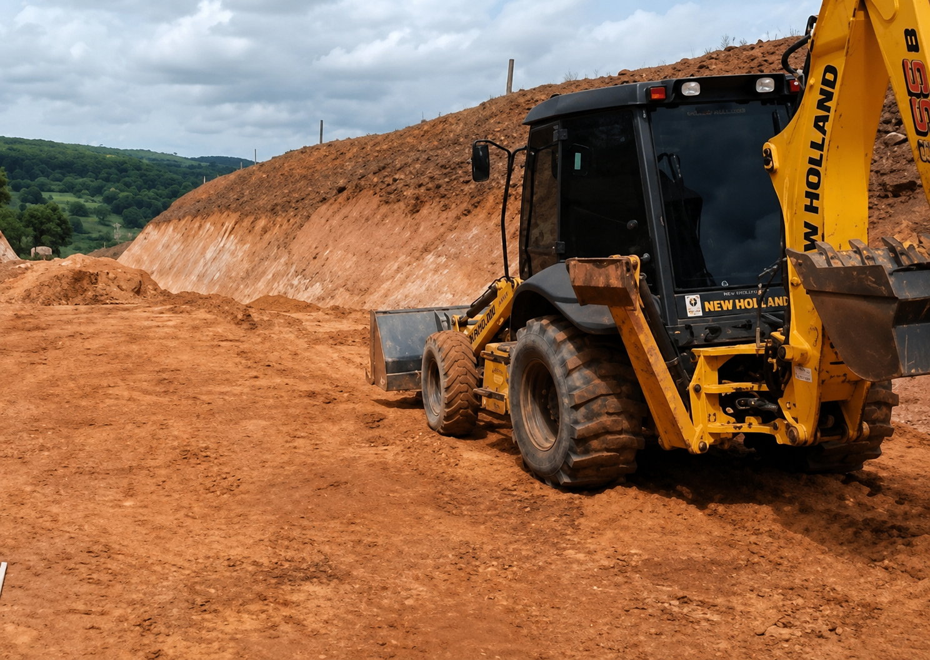


13.
CORTE DE SERRA
.
.
.
14,58 KM CONTRATADOS
4 CONTRATOS
VALOR TOTAL CONTRATADO:
R$ 12.328.363,75
Notes:
4

Slide 2
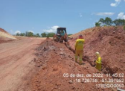
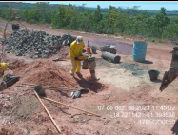

CONTRATOS CONCLUÍDOS – CORTE DE SERRA
DMA
Diretoria de Manutenção
CONTRATO 65/2022
OBJETO: Execução de melhoramentos planialtimétricos, revestimento primário, implantação de dispositivos de drenagem superficial, relocação de cercas de faixa de domínio e revestimento vegetal em taludes na rodovia GO-178, trecho: DIV. GO-MS/ENTR. BR-364, SRE 178EGO0050, na travessia de um segmento de serra, localizado entre os km 55,16 e 56,80.
VALOR DO CONTRATO: R$ 1.575.293,10
SITUAÇÃO: Concluído
CORTE DE SERRA

Slide 3
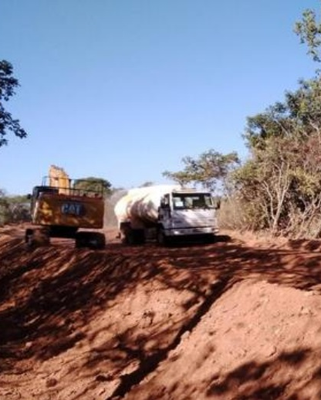
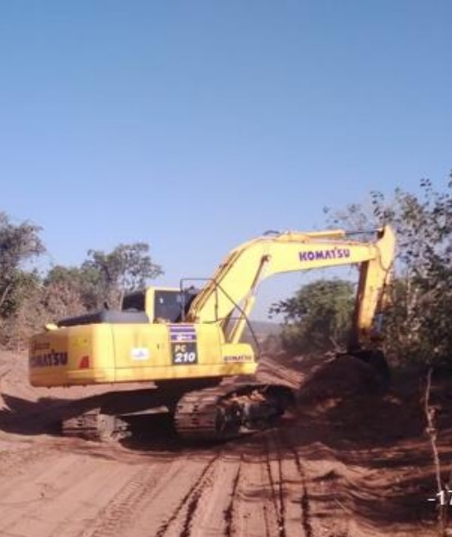
DMA
Diretoria de Manutenção
CONTRATO 71/2022
OBJETO: Execução de melhoramentos planialtimétricos, corte em rocha, revestimento primário, implantação de dispositivos de drenagem superficial, relocação de cercas de faixa de domínio e revestimento vegetal em talude na rodovia GO-341
VALOR DO CONTRATO: R$ 2.179.353,78
SITUAÇÃO: Concluído
CORTE DE SERRA

Slide 4
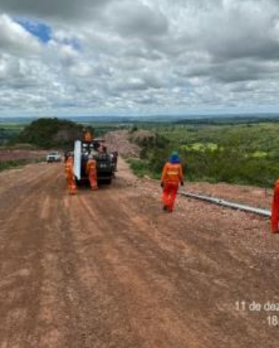
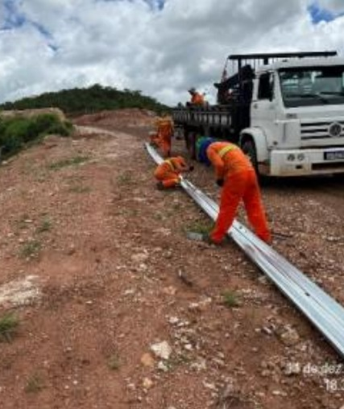
DMA
Diretoria de Manutenção
CONTRATO 80/2022
OBJETO: Execução de melhoramentos planialtimétricos, corte em serra, revestimento primário, implantação de dispositivos de drenagem superficial, relocação de cercas de faixa de domínio e revestimento vegetal em talude na rodovia GO-401, trecho entroncamento GO-206 (p/ Quirinópolis) / entroncamento GO-174, localizado entre os km 17,2 e 19,12, extensão de 1,92 km.
VALOR DO CONTRATO: R$ 4.312.287,88
SITUAÇÃO: Concluído
CORTE DE SERRA

Slide 5
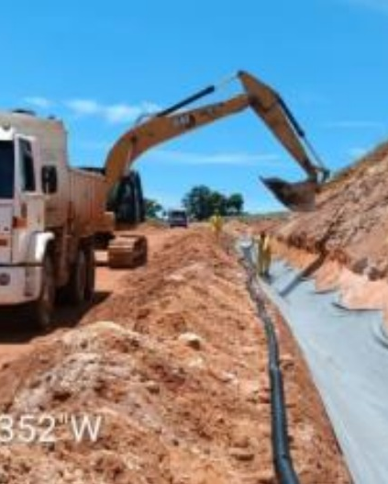
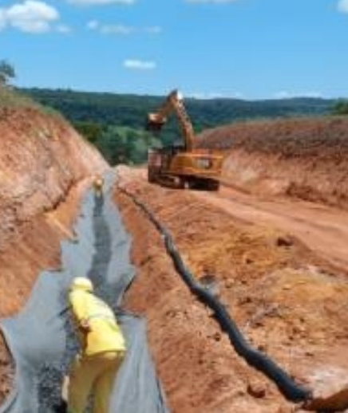
DMA
Diretoria de Manutenção
CONTRATO 99/2022
OBJETO: Execução de melhoramentos planialtimétricos, corte em serra, revestimento primário, implantação de dispositivos de drenagem superficial, relocação de cercas de faixa de domínio e revestimento vegetal em talude na rodovia GO-188.
VALOR DO CONTRATO: R$ 4.261.428,99
SITUAÇÃO: Concluído
CORTE DE SERRA

